Slide 1
Sportak
Приложение для тренировок

Slide 2
Что позволяет приложение?
Поможет тебе грамотно планировать тренировки
Поможет найти спортивные мероприятия в вашем городе
Поможет отслеживать процесс тренировок

Slide 3
А так же
Имеет не только русский интерфейс, но и несколько других языков
Поддерживается не только на телефонах, но и на других устройствах
Имеет поддержку на случай ошибок и сбоя в системах

Slide 4
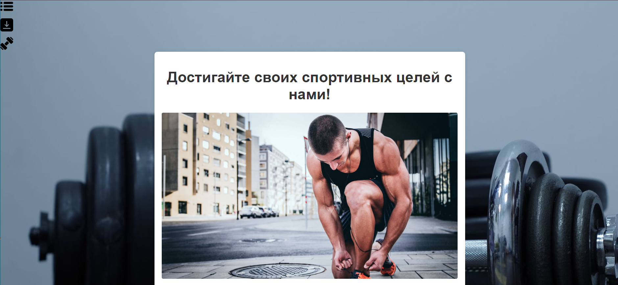
Наш концепт

Slide 5
Функционал
Поиск тренировочных центром в вашем городе и во всем мире
Отслеживание цикла тренировок и потраченных калорий, углеводов и тд
Составление удобного для любого человека плана его тренировок, в зависимости от его физических данных

Slide 6
Спасибо за внимание
Выполнил Крючков Ярослав

